Slide 1
Анализ данных о качестве воздуха

Slide 2
Выбор данных
OpenAQ Platform
Air Quality Data Set
Почасовые измерения по всему миру
Указание локации
Любой временной промежуток
5 показателей
Всего - любое кол-во записей
Почасовые измерения по Италии
Без указания локации
За 390 дней
13 показателей
Всего – 9471 записей

Slide 3
Выбор данных
Исходя из задачи, а именно, требований проанализировать данные за промежуток 3х лет, а так же в нескольких городах, были выбраны данные с OpenAQ Platform.
Порядок создания датасета:
Для дальнейшего использования был написан скрипт их загрузки (parse_data.py)
Я определил диапазон дат для загрузки как (с 01.01.2020 по 01.01.2023):
DATE_FROM = datetime(2020, 1, 1)
DATE_TO = datetime(2023, 1, 1)
Далее был загружен список всех стран, которые могут потенциально подойти под критерии
Есть данные за указанный промежуток времени
Есть все 5 показателей, которые предоставляет платформа
После чего был сформирован список всех локаций из этих стран, так же удовлетворяющих всем критериям, описанным выше
В итоге был получен датасет с размером 1187785 rows × 13 columns (файл openaq_measurements_2.zip)

Slide 4
Предварительная обработка данных
В данных были обнаружены измерения без указания локаций, в количестве 157227, что составило 13.23% от общего числа.
Поскольку такие данные трудно будет связать с природными или антропогенными факторами, они были удалены.
Далее были удалены пропуски и данные были сгруппированы по городам, сами измерения стали средними за час
После чего я транспонировал по столбцу с параметром, чтобы для каждой записи получить строку вида:
city dateUTC latitude longitude unit co no2 pm10 pm25 so2
В итоге получился размер датасета 377985 rows × 10 columns, который содержал информацию о городе, параметре, значении измерения, дате и времени, широте и долготе измерения, единицах измерения.

Slide 5
Предварительная обработка данных
parameter | latitude | longitude | co | no2 | pm10 | pm25 | so2
count | 377985.000000 | 377985.000000 | 377985.000000 | 377985.000000 | 377985.000000 | 377985.000000 | 377985.000000
mean | 43.255981 | -12.733698 | 9.303396 | -16.256183 | 8.768041 | 3.329338 | -69.378983
std | 9.899970 | 45.455159 | 372.653589 | 143.946280 | 36.076843 | 36.950989 | 256.386065
min | 20.578611 | -121.940560 | -4600.000000 | -999.000000 | -999.000000 | -999.000000 | -999.000000
25% | 36.067050 | 1.539138 | 0.000000 | 0.000000 | 0.000000 | 0.000000 | 0.000000
50% | 49.156110 | 4.923300 | 0.000000 | 0.000000 | 0.000000 | 0.000000 | 0.000000
75% | 49.747330 | 14.197074 | 0.000000 | 1.560000 | 12.600000 | 5.000000 | 1.000000
max | 54.319230 | 18.089306 | 174000.000000 | 381.640000 | 3559.500000 | 1156.000000 | 1541.000000
Исходя из описания датасета можно заметить, что наблюдается какое-то количество отрицательных значений.
Данные показания сенсоров можно считать невалидными, т.к. на ресурсе не было указано, что они могут быть относительными, значит, будем считать, что это прямые измерения. Соответственно, прямые измерения концентрации веществ в воздухе должны быть строго положительными.
print(pivot_data.shape)
Было: (377985, 10)
Стало: (341963, 10)
Потеряно: 377985 - 341963 = 36022

Slide 6
Предварительная обработка данных
Теперь нужно убрать все города, у которых много пропусков.
Построим топ 10 городов по количеству дней с измерениями (почасовые измерения за день были усреднены и считались как 1 измерение за день).
Отберем только европейские страны (соответственно города) для того, чтобы измерения были с одного и того же континента.
Получим следующий датасет:
Почасовые измерения по 6 городам: Мальта, Чехия, Люксембург, Австрия, Андорра.
С указанием точного места
За ~1000 дней
5 показателей
Без пропусков и невалидных значений
Всего – 151215 записей
id | city | date_count | country
0 | BRITISH COLUMBIA | 1065 | CA
1 | Plzeň | 1058 | CZ
2 | Studénka | 1056 | CZ
3 | Praha | 1049 | CZ
4 | Msida | 1038 | MT
5 | Escaldes-Engordany | 1032 | AD
6 | Salamanca | 1027 | MX
7 | Air Quality Luxembourg | 1014 | LU
8 | Gharb | 1013 | MT
9 | 8020 Graz | 969 | AT

Slide 7
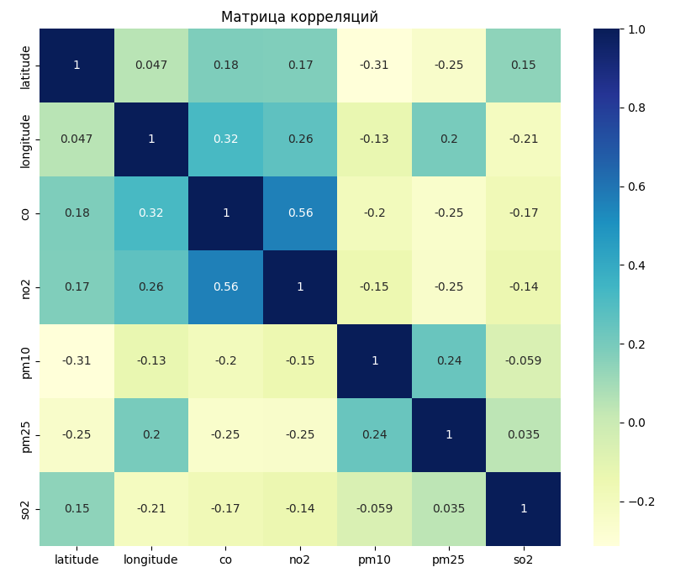
EDA
Построим матрицу корреляций
1. Latitude (широта):
- Наибольшая положительная корреляция с уровнем CO (0.18) и NO2 (0.17), что может говорить о том, что на более высоких широтах концентрации этих загрязнителей могут быть выше.
- Умеренная отрицательная корреляция с PM10 (-0.31) и PM2.5 (-0.25), что может указывать на то, что в более северных регионах концентрация твердых частиц ниже.
2. Longitude (долгота):
- Умеренная положительная корреляция с CO (0.32) и NO2 (0.26), что может говорить о зависимости концентрации этих загрязнителей от географического положения на восток или запад.
- Отрицательная корреляция с SO2 (-0.21), что предполагает снижение уровня этого загрязнителя в зависимости от долготы.
3. CO и NO2:
- Высокая положительная корреляция между CO и NO2 (0.56) говорит о том, что эти загрязнители часто появляются вместе, возможно, из схожих источников).
4. PM10 и PM2.5:
- Между PM10 и PM2.5 наблюдается положительная корреляция (0.24), что логично, так как оба показателя отражают концентрации твердых частиц в воздухе.
5. SO2:
- SO2 не имеет сильных корреляций с другими загрязнителями, что может указывать на его независимое распределение в атмосфере, связанное с различными источниками выбросов (например, промышленность).

Slide 8
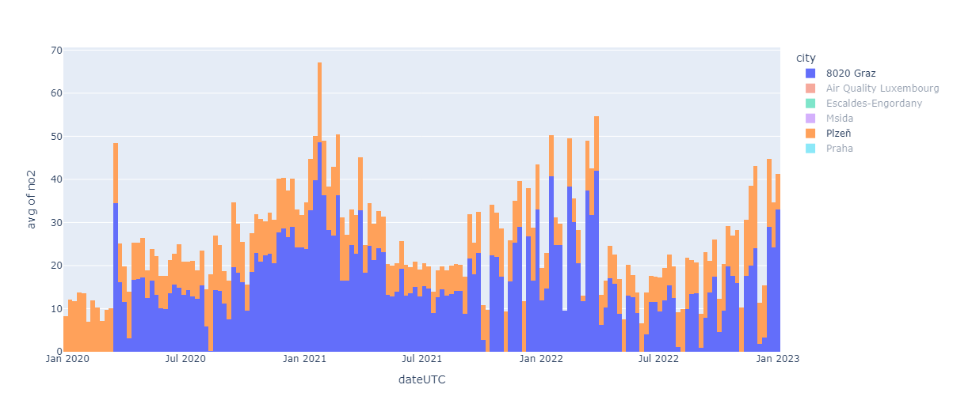
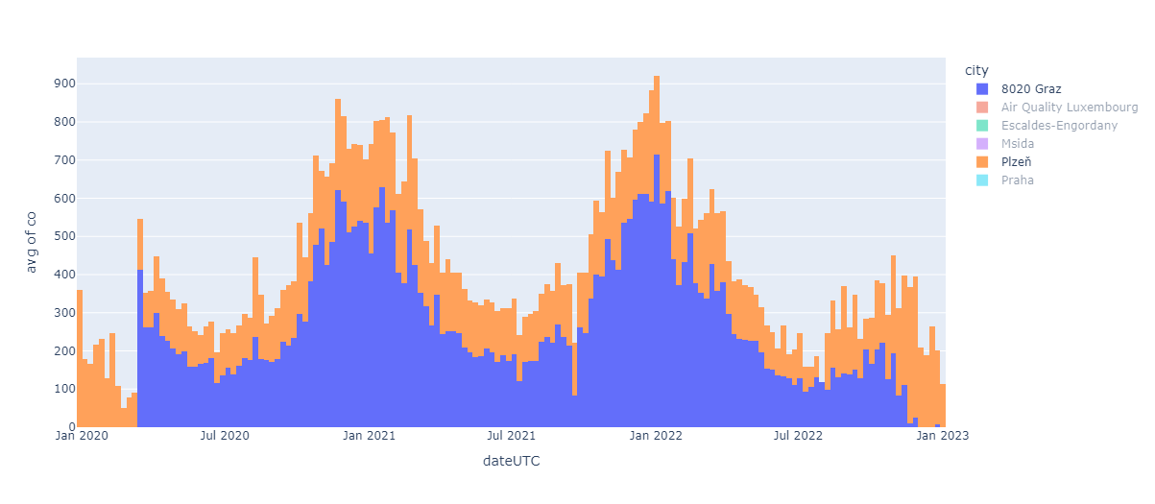
EDA
Значение концентрации NO2 по городу City и дате
Значение концентрации CO по городу City и дате
Исходя из полученных визуализаций можно сделать вывод о сезонности измерений CO и NO2
*На графиках представлены только 2 города, т.к. остальные данные неполные и были очищены (пустые графики)

Slide 9
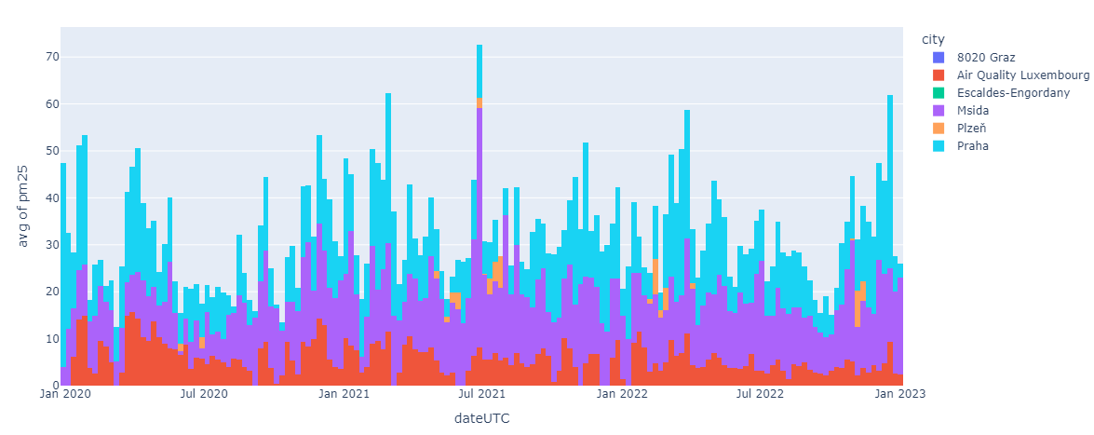
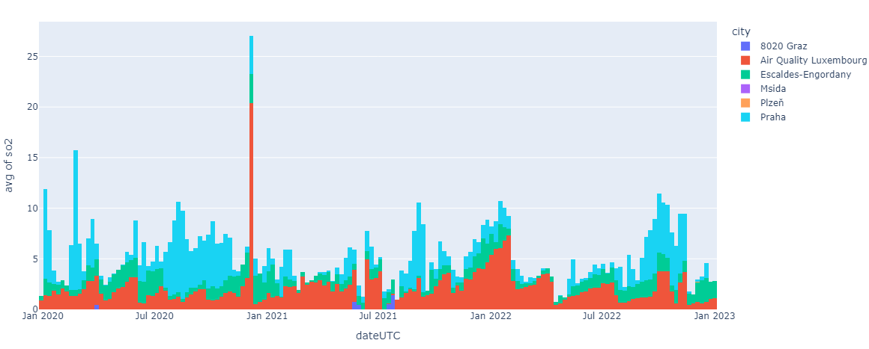
EDA
Значение концентрации pm2.5 по городу и дате
Значение концентрации SO2 по городу и дате

Slide 10
Стандартизация (z-преобразование)
Данный метод был выбран потому что:
Z-преобразование позволяет привести все переменные к единому масштабу
Позволяет легко выделить выбросы
Используя z-преобразование, можно сравнивать концентрации разных загрязнителей, несмотря на их разный масштаб

Slide 11
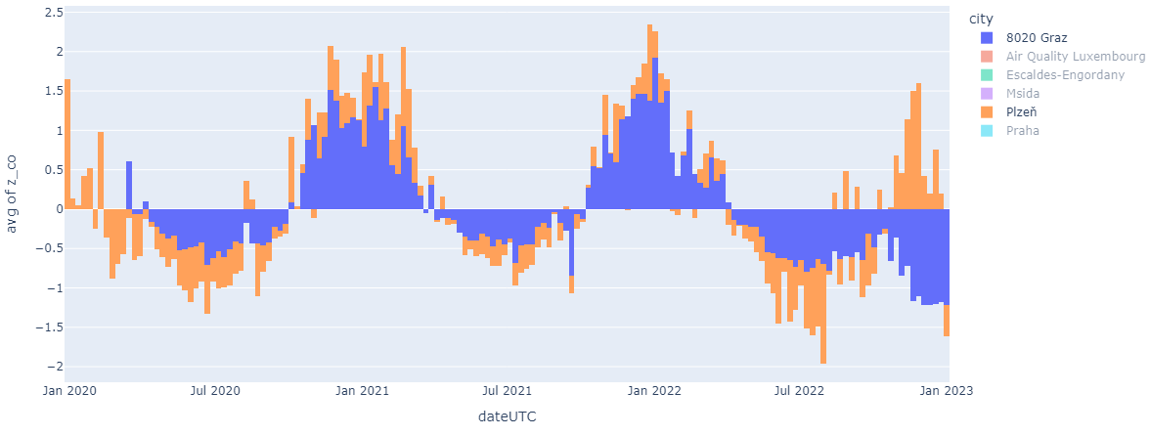
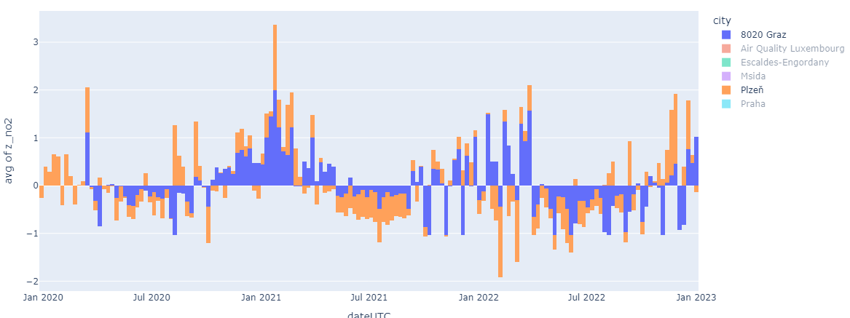
Стандартизация (z-преобразование)
После преобразования еще лучше видна сезонность данных по NO2 и CO2.
Так можно сразу отсечь аномалии, значения у которых > 3.
Аномалии наблюдаются по no2 зимой 2021.

Slide 12
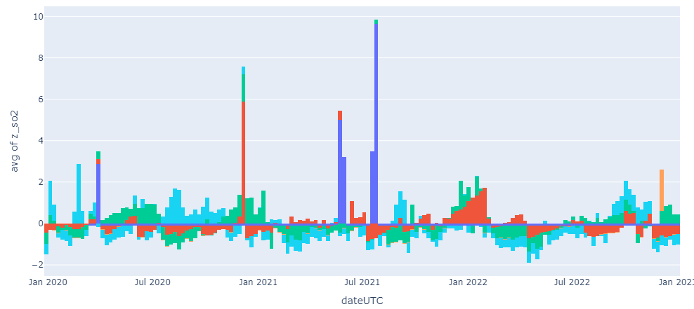
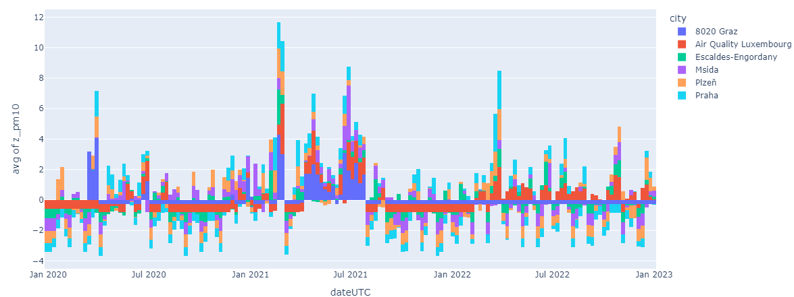
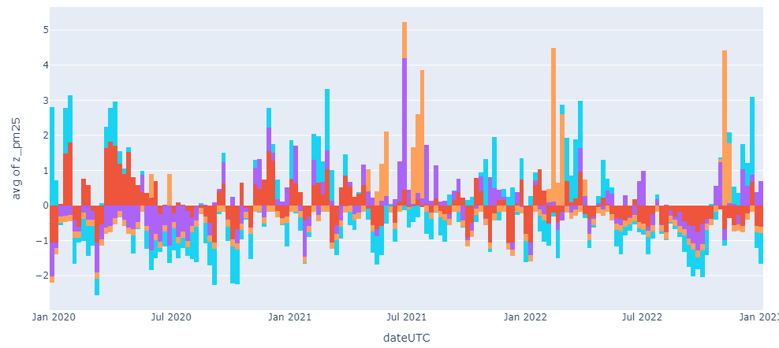
Стандартизация (z-преобразование)
По данным SO2, pm10 и pm2.5 явно выраженной сезонности по временам года нет.
Аномалии наблюдаются по всем, но так же без конкретной привязке к локации или времени года
Самые значительные аномалии наблюдаются в Мальте и в Пльзене по значениям pm25 и pm10, а так же в Праге по pm10 в период зимы-весны 2021 года.
Можно сделать вывод, что данные параметры больше зависят от антропогенных факторов конкретной локации.

Slide 13
Стандартизация (z-преобразование)
Локация | Аномальных значений для co | Аномальных значений для no2 | Аномальных значений для pm10 | Аномальных значений для pm25 | Аномальных значений для so2 | Всего измерений | % аномалий от общего числа
8020 Graz | 358 | 189 | 364 | 0 | 249 | 18607 | 6.23
Air Quality Luxembourg | 173 | 415 | 256 | 303 | 31 | 20408 | 5.77
Escaldes-Engordany | 92 | 408 | 232 | 0 | 256 | 20860 | 4.74
Msida | 624 | 0 | 395 | 388 | 0 | 21440 | 6.56
Plzeň | 115 | 342 | 384 | 459 | 5 | 22159 | 5.89
Praha | 249 | 351 | 414 | 304 | 138 | 21086 | 6.90

Slide 14
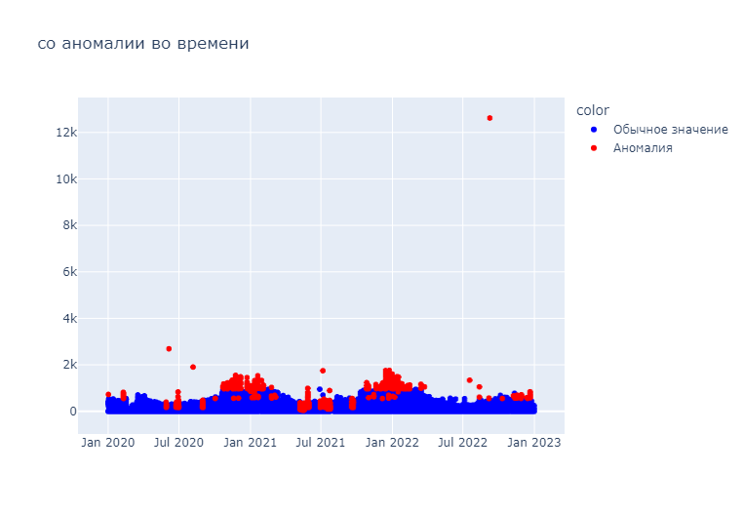
Стандартизация (z-преобразование)

Slide 15
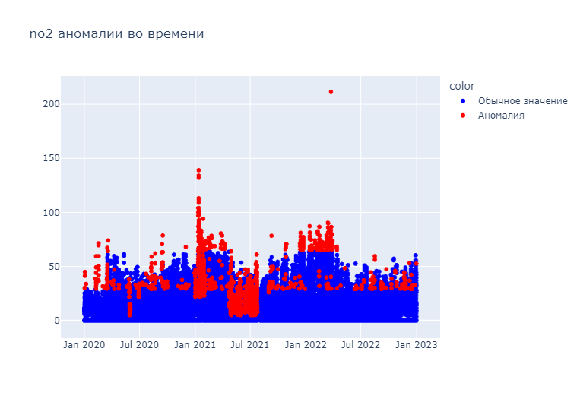
Стандартизация (z-преобразование)

Slide 16
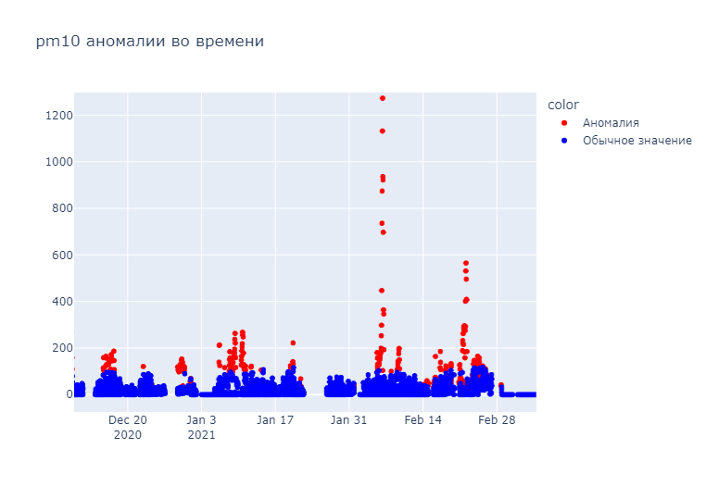
Стандартизация (z-преобразование)

Slide 17
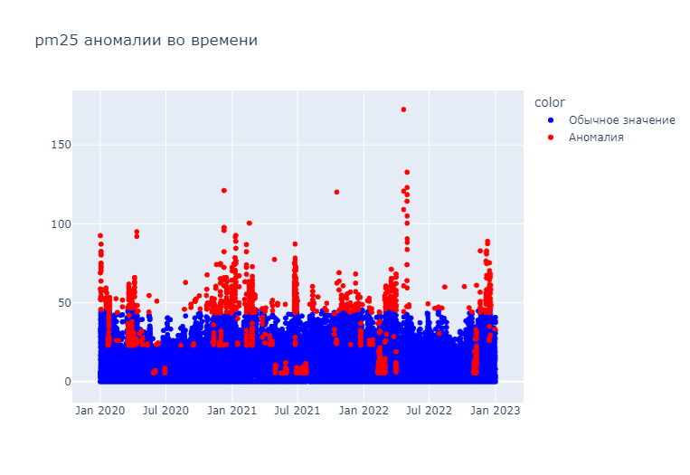
Стандартизация (z-преобразование)

Slide 18
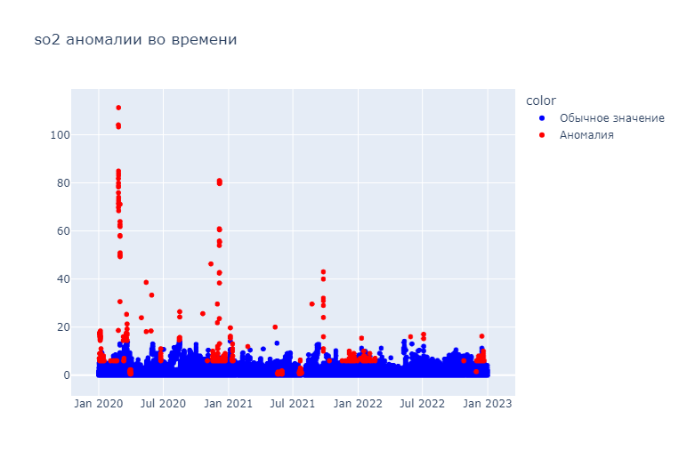
Стандартизация (z-преобразование)

Slide 19
Дополнительные методы поиска аномалий
Изолирующий лес (Isolation Forest)
Локальная оценка выбросов (LOF)
Метод соседей (k-nearest neighbors)
Не был выбран потому что требует заранее известного числа кластеров, что не всегда возможно в экологических данных.

Slide 20
Изолирующий лес (Isolation Forest)
Данный метод был выбран потому что:
Isolation Forest хорошо справляется с задачей обнаружения аномалий в данных с большим количеством признаков
Не требует предположений о нормальном распределении данных
Обладает хорошей производительностью на больших наборах данных

Slide 21
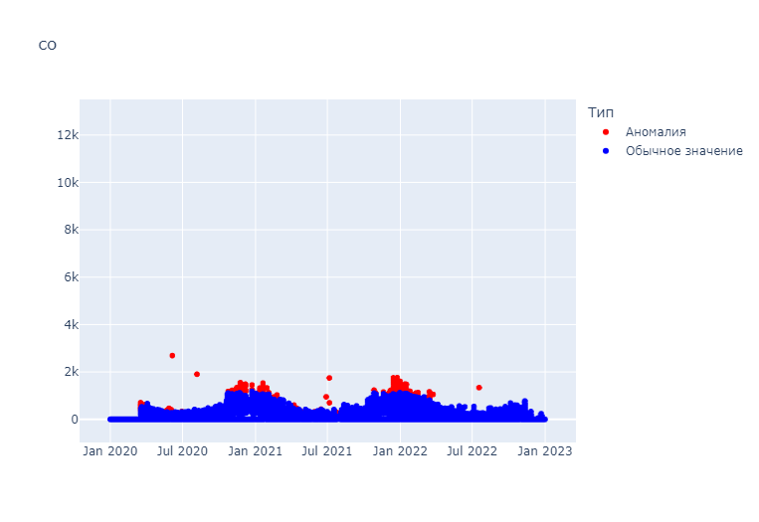
Изолирующий лес (Isolation Forest)

Slide 22
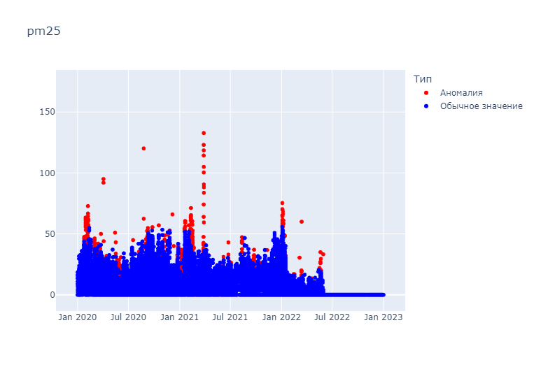
Изолирующий лес (Isolation Forest)

Slide 23
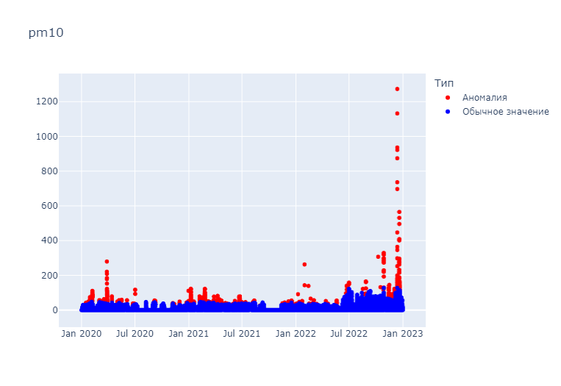
Изолирующий лес (Isolation Forest)

Slide 24
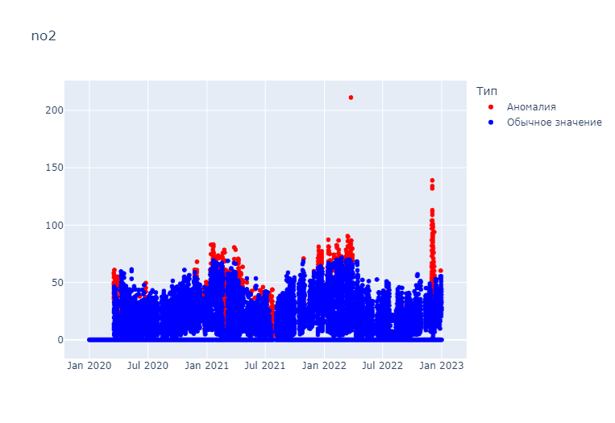
Изолирующий лес (Isolation Forest)

Slide 25
Изолирующий лес (Isolation Forest)

Slide 26
Изолирующий лес (Isolation Forest)
Полученные результаты похожи на те, что были представлены ранее с помощью стандартизации.
Данный метод так же не показал сезонной зависимости по аномалиям
Общий процент аномалий: 5.00%
Локация | % аномалий
8020 Graz | 5.003493
Air Quality Luxembourg | 4.998040
Escaldes-Engordany | 5.000000
Msida | 4.995336
Plzeň | 5.000226
Praha | 5.003320

Slide 27
Локальная оценка выбросов (LOF)
Данный метод был выбран потому что:
LOF оценивает аномалии, сравнивая плотность данных в локальной области с плотностью соседей. Это важно в случае, если аномалии имеют локальный характер, например, резкие изменения концентраций загрязнителей в определенных городах или периодах времени.
Хорошо подходит для наборов данных, где плотность распределения может варьироваться в разных областях пространства признаков (в данном случае у нас отличается плотность в зависимости от города и времени года, в некоторых случаях кол-во измерений разное)
Легко работает с многомерными признаками. Он может учитывать зависимость между показателями и находить выбросы в сложных пространственных структурах данных.

Slide 28
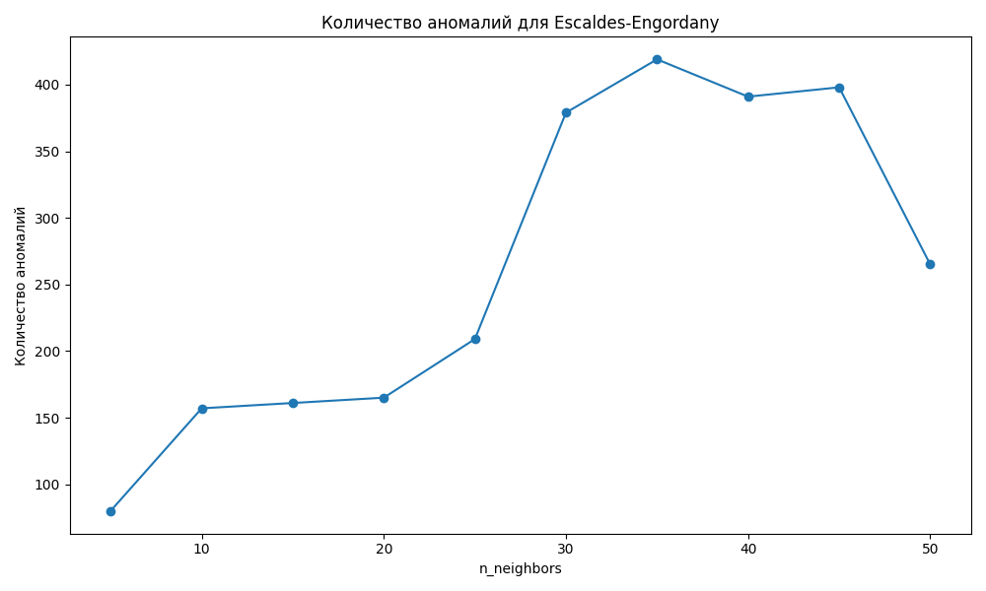
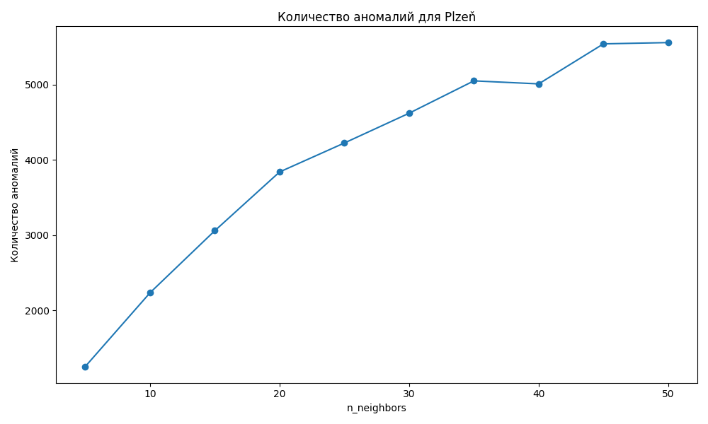
Локальная оценка выбросов (LOF)

Slide 29
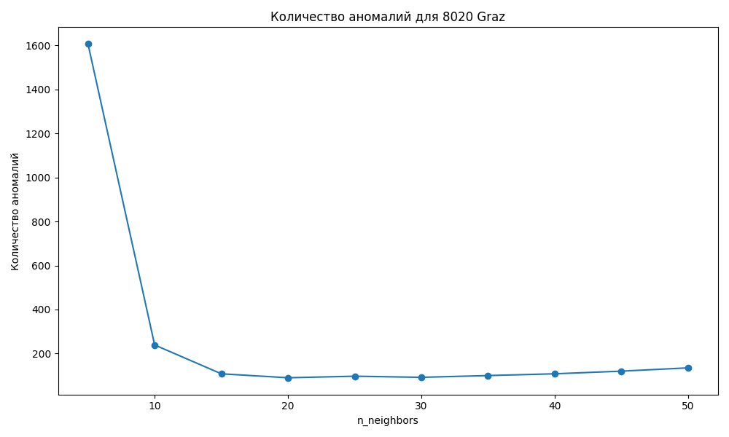
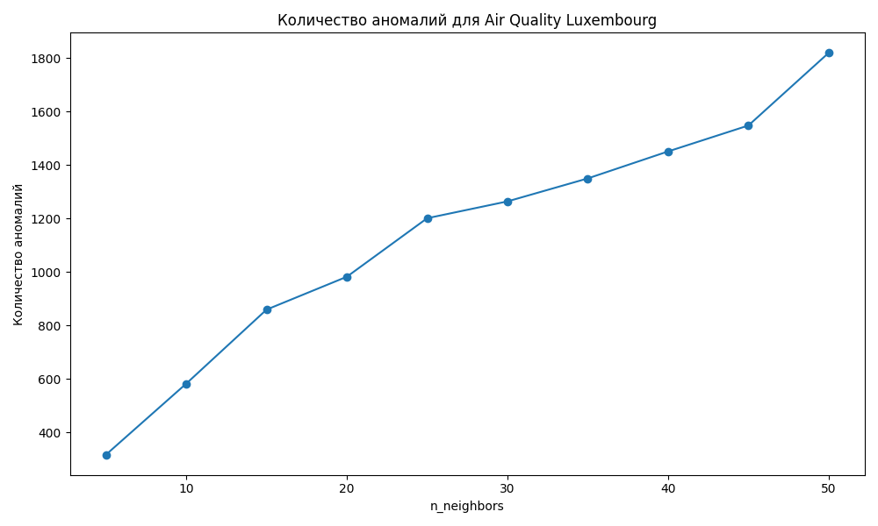
Локальная оценка выбросов (LOF)

Slide 30
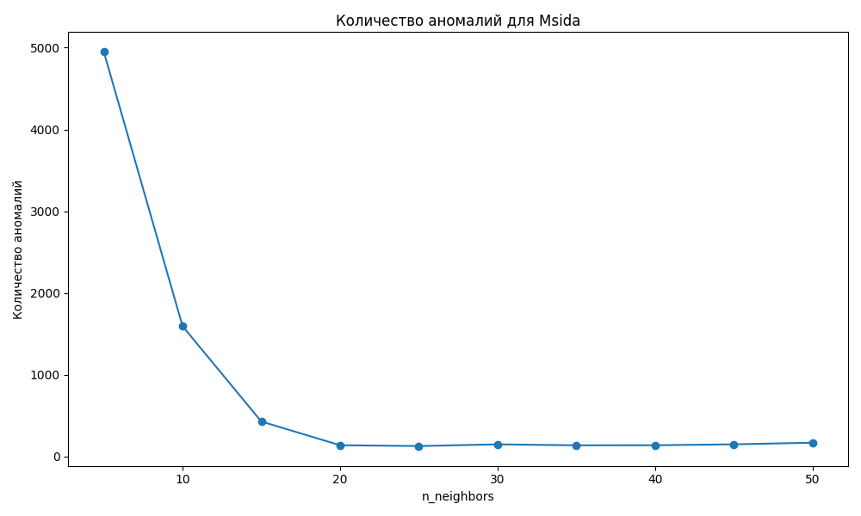
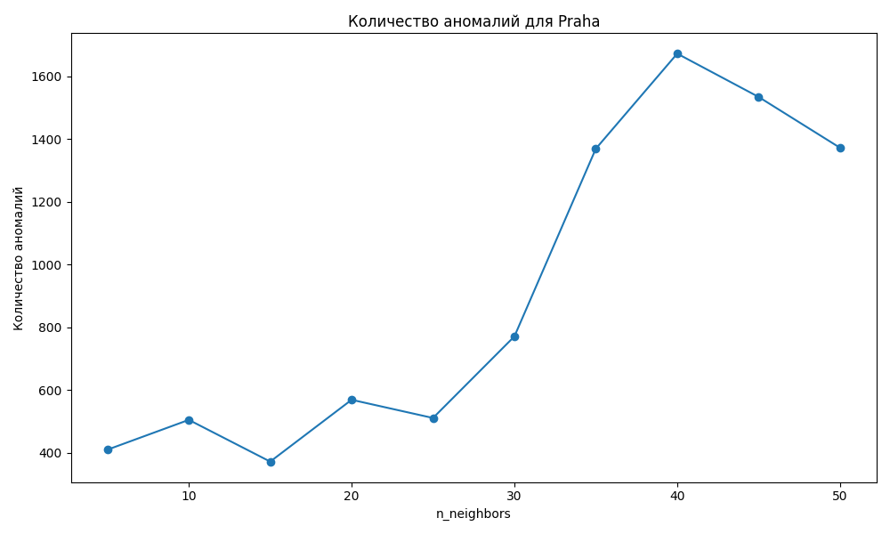
Локальная оценка выбросов (LOF)

Slide 31
Локальная оценка выбросов (LOF)
Исходя из полученных значений можно сказать, что LOF плохо подойдет для дальнейшего использования т.к. на стандартных значениях кол-ва соседей от 5 до 50 он показывает неодинаковые и нестабильное кол-во аномалий
При дальнейшем увеличении кол-ва соседей продолжается такое же непонятное кол-во аномалий, которое не совпадает с тем количеством, которое было получено предыдущими двумя методами.
Пример для 200 соседей:
Город | Кол-во аномалий
Praha | 477
Msida | 332
Air Quality Luxembourg | 4172
8020 Graz | 408
Plzeň | 1146
Escaldes-Engordany | 1013

Slide 32
Выводы
Причины аномалий:
Сезонные колебания (есть сезонность – зимой выбросов большем чем летом, это может быть связано с антропогенным фактором - отопление).
Любые другие антропогенные факторы, например в больших городах наблюдается большее среднее кол-во выбросов, чем в более маленьких городах, поэтому и аномалии в них сильнее.
Отметить природные факторы труднее т.к. нет данных по метеорологическим параметрам
Предложения по улучшению
Увеличение частоты и качества измерений: в начале было отмечено, что есть непонятные значения в исходных данных, а так же впоследствии на графиках отсутствовали показания по некоторым из загрязнителей.
Установление дополнительных показателей: Для более глубокого анализа можно отслеживать другие параметры, такие как влажность, скорость ветра, температура, т.к. корреляция между показаниями концентраций веществ и локацией есть, а более подробной зависимости по данным невозможно.

